Slide 1
Luis Zárate
EL MAGNETISMO

Slide 2
INTRODUCCIÓN
APLICACIONES
¿QUÉ ES UN IMÁN?
CAMPO MAGNÉTICO
MAGNETISMO

Slide 3
Introducción
El término magnetismo tiene su origen en el nombre que en la época de los filósofos griegos recibía una región del Asia Menor, entonces denominada Magnesia; en ella abundaba una piedra negra o piedra imán capaz de atraer objetos de hierro y de comunicarles por contacto un poder similar.

Slide 4
Las fuerzas características de los imanes se denominan fuerzas magnéticas. El desarrollo de la física amplió el tipo de objetos que sufren y ejercen fuerzas magnéticas. Las corrientes eléctricas y, en general, las cargas en movimiento se comportan como imanes, es decir, producen campos magnéticos. Siendo las cargas móviles las últimas en llegar al panorama del magnetismo han permitido, sin embargo, explicar el comportamiento de los imanes, esos primeros objetos magnéticos conocidos desde la antigüedad.

Slide 5
A pesar de que ya en el siglo VI antes de Cristo se conocía un cierto número de fenómenos magnéticos, el magnetismo como disciplina no comienza a desarrollarse hasta más de veinte siglos después, cuando la experimentación se convierte en una herramienta esencial para el desarrollo del conocimiento científico.

Slide 6
William Gilberth (1544-1603), Andre Marie Ampere (1775-1836), Christian Oersted Hans (1777-1851), Michael Faraday (1791-1867) y James Maxwell (1831-1879), investigaron sobre las características de los fenómenos magnéticos, aportando una descripción en forma de leyes.

Slide 7
Los fenómenos magnéticos habían permanecido durante mucho tiempo en la historia de la ciencia como independientes de los eléctricos. Pero el avance de la electricidad por un lado y del magnetismo por otro, preparó la síntesis de ambas partes de la física en una sola, el “electromagnetismo”, que reúne las relaciones mutuas existentes entre los campos magnéticos y las corrientes eléctricas. Maxwell fue el científico que cerró ese sistema de relaciones al elaborar su teoría electromagnética.

Slide 8
¿Qué es un imán?
¿Una piedra?
Si, una piedra la cual está constituida por partículas de Óxido de Fierro (hierro) y que es capaz de atraer a otros cuerpos.
Más

Slide 9
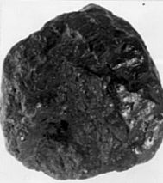
TIPOS DE IMANES
ARTIFICIALES
NATURALES
Los que son construidos por el hombre, usando trozos de hierro de cualquier forma o tamaño.
Los que se encuentran en la naturaleza.

Slide 10
MAGNETISMO
El término magnetismo se usa para designar el conjunto de propiedades y efectos de los imanes, en virtud del nombre de la ciudad donde fueron descubiertos.
Pero, ¿cuáles son las propiedades de los imanes? continúa y lo sabrás.

Slide 11
PROPIEDADES DE LOS IMANES
N
s
1. Todo imán posee dos polos magnéticos: un polo norte o polo positivo y un polo sur o polo negativo.

Slide 12
PROPIEDADES DE LOS IMANES
NORTE
N
S
SUR
2. TODOS LOS IMANES TIENDEN A ORIENTARSE EN LA DIRECCIÓN NORTE – SUR

Slide 13
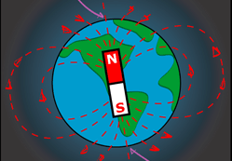
POLO NORTE
POLO SUR

Slide 14
PROPIEDADES DE LOS IMANES
LOS IMANES INTERACTÚAN CON FUERZAS REPULSIVAS Y CON FUERZAS ATRACTIVAS
N
S
S
N
SE REPELEN
S
N
N
S
N
S
N
S
3. POLOS MAGNÉTICOS DEL MISMO NOMBRE SE REPELEN, Y POLOS MAGNÉTICOS DE NOMBRES CONTRARIOS SE ATRAEN

Slide 15
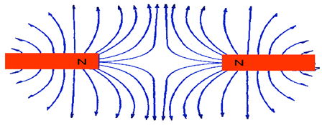
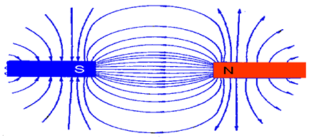
POLOS IGUALES SE REPELEN
POLOS DIFERENTES SE ATRAEN

Slide 16
LA TIERRA ES UN ENORME IMÁN
POLO NORTE GEOGRÁFICO
POLO SUR GEOGRÁFICO

Slide 17
CAMPO MAGNÉTICO Y LÍNEAS DE INDUCCIÓN DEL CAMPO MAGNÉTICO
Se denomina campo magnético a la región del espacio en la que se manifiesta la acción de un imán.
+
-

Slide 18
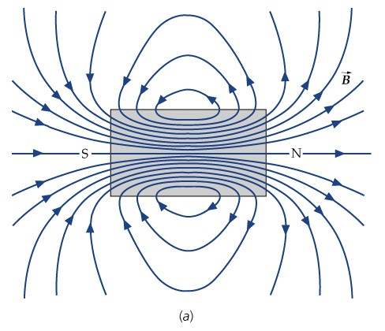
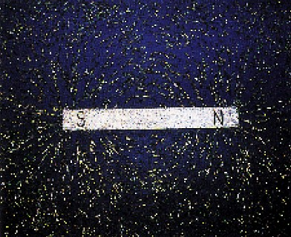
Líneas de inducción de un campo magnético dentro y fuera de un imán

Slide 19
Para visualizar el campo magnético creado por un imán, suelen utilizarse líneas, denominadas “líneas de inducción” las cuales son líneas cerradas que salen del polo norte y entran al polo sur se cierran pasando por el interior del imán.
Las líneas de inducción se encuentran más cerca unas de otras en las regiones cercanas a los polos, indicando así que el campo magnético es más intenso en dichas regiones.

Slide 20
RECUERDA LAS LÍNEAS DE INDUCCIÓN SALEN POR EL POLO NORTE Y ENTRAN POR AL POLO SUR

Slide 21
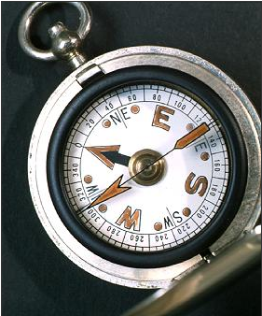
APLICACIONES DEL MAGNETISMO
Una de las aplicaciones más comunes de las propiedades magnéticas o propiedades de los imanes es el invento y uso de la “BRÚJULA” como dispositivo para orientarse.
Existen dos tipos fundamentales de brújula: la brújula “magnética”, que en versiones primitivas se utilizaban ya en el siglo XIII, y el “girocompás” o brújula giroscópica, un dispositivo desarrollado a comienzos del siglo XX.

Slide 22
OTRAS APLICACIONES DEL MAGNETISMO SE ENCUENTRAN ASOCIADAS A LA RELACIÓN QUE EXISTE ENTRE ÉSTE (EL MAGNETISMO) Y LA ELECTRICIDAD.
Veamos en qué consiste esta relación

Slide 23
MAGNETISMO Y LA ELECTRICIDAD: UN POCO DE HISTORIA
A finales del siglo XVIII y principios del XIX se investigaron simultáneamente las teorías de la electricidad y el magnetismo.
En 1819, el físico danés Hans Christian Oersted llevó a cabo un importante descubrimiento al observar que una aguja magnética podía ser desviada por una corriente eléctrica.
Este descubrimiento, que mostraba una conexión entre la electricidad y el magnetismo, fue desarrollado por el científico francés André Marie Ampère, que estudió las fuerzas entre cables por los que circulan corrientes eléctricas, y por el físico francés Dominique François Arago, que magnetizó un pedazo de hierro colocándolo cerca de un cable recorrido por una corriente.

Slide 24
En 1831, el científico británico Michael Faraday descubrió que el movimiento de un imán en las proximidades de un cable induce en éste una corriente eléctrica; este efecto era inverso al hallado por Oersted.
Así, Oersted demostró que una corriente eléctrica crea un campo magnético, mientras que Faraday demostró que puede emplearse un campo magnético para crear una corriente eléctrica.
La unificación plena de las teorías de la electricidad y el magnetismo se debió al físico británico James Clerk Maxwell, quien predijo la existencia de ondas electromagnéticas e identificó la luz como un fenómeno electromagnético

Slide 25
EL ELECTROIMÁN
Es un dispositivo que consiste en un solenoide (una bobina cilíndrica de alambre recubierta de una capa aislante y enrrollado en forma de espiral), en cuyo interior se coloca un núcleo de hierro. Si una corriente eléctrica recorre la bobina, se crea un fuerte campo magnético en su interior, paralelo a su eje.
Electroimán construido con un clavo, alambre de cobre forrado calibre 22 y una pila de linterna de 1.5

Slide 26
Los electroimanes se utilizan mucho en tecnología; son los componentes fundamentales de cortacircuitos y relés y se aplican a frenos y embragues electromagnéticos. En los ciclotrones se utilizan enormes electroimanes con núcleos de varios metros de diámetro; también se utilizan potentes electroimanes para levantar hierro y chatarra.

Slide 27
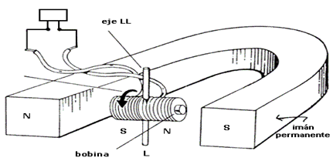
El electroimán, es la base del motor eléctrico y del transformador.
FUENTE ELÉCTRICA
BOBINA
IMÁN PERMANENTE
ESQUEMA DE UN MOTOR ELÉCTRICO

Slide 28
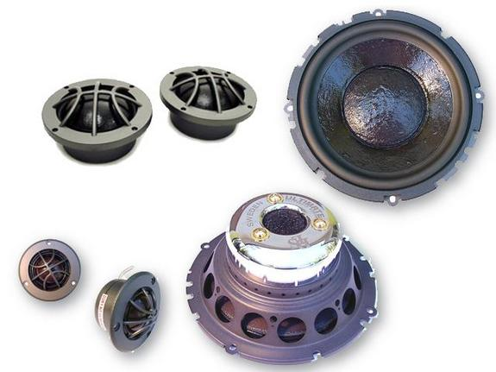
OTRAS APLICACIONES DEL ELECTROMAGNETISMO
EL NÚCLEO DE LOS ALTAVOCES (PARLANTES) ESTÁ CONSTITUIDO POR UN IMÁN CIRCULAR

Slide 29
GRABACIÓN ELECTROMAGNÉTICA
En la grabación de cinta audio las ondas sonoras se amplifican y se graban en una cinta magnetizada de plástico o papel. La información se convierte en impulsos eléctricos, que a continuación se imprimen en la cinta magnetizada mediante una cabeza grabadora electromagnética. La cabeza reproductora, que también es un dispositivo electromagnético, convierte los campos magnéticos de la cinta en impulsos eléctricos para, a continuación, ser amplificados y reconvertidos en ondas sonoras audibles.

Slide 30
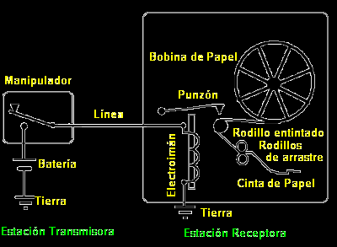
El Telégrafo, es otra de las aplicaciones del electromagnetismo, con el que el hombre pudo comunicarse por medios eléctricos.

